Slide 1
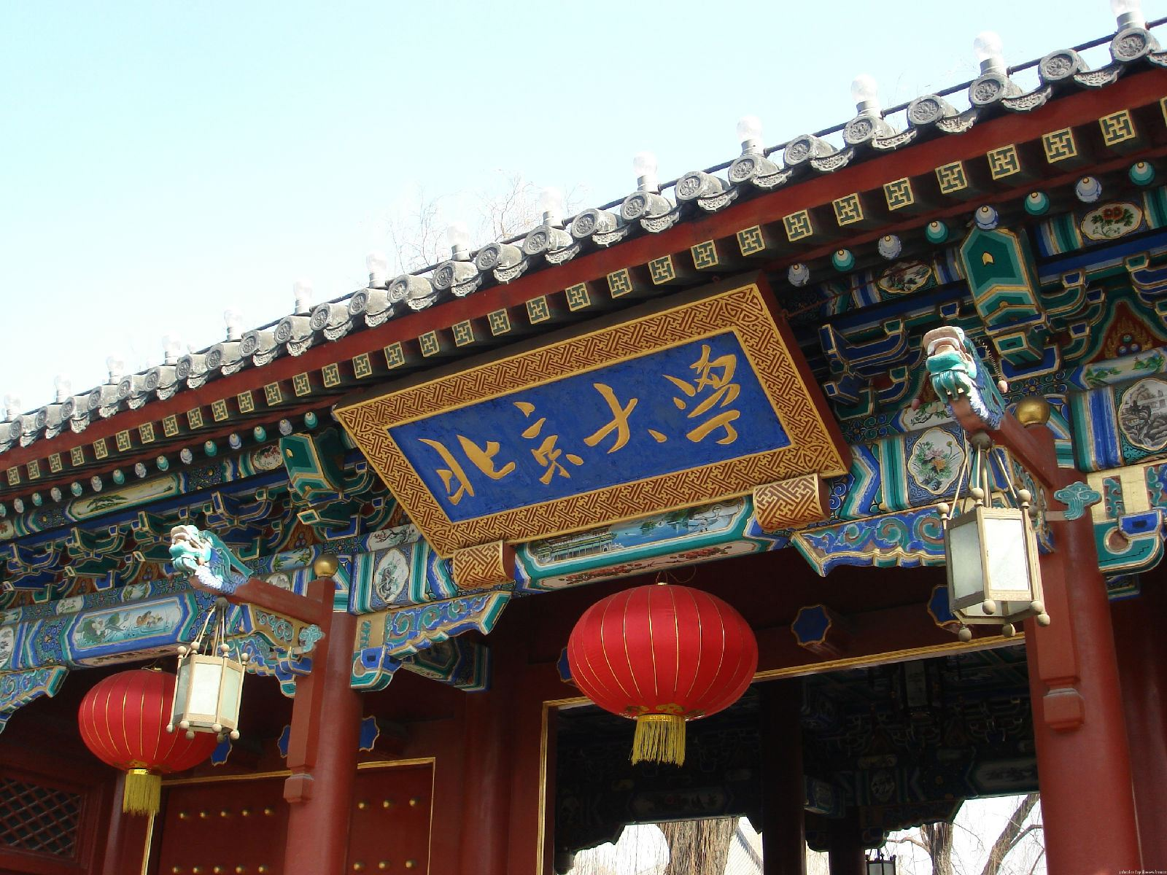
Image Colorization
汇报人：霍嘉

Slide 2
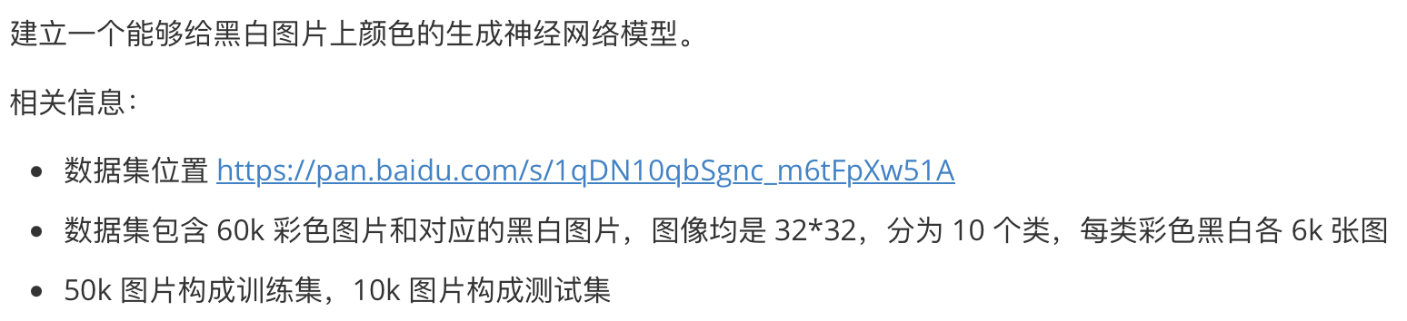




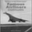
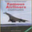
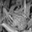

一、 任务描述

Slide 3
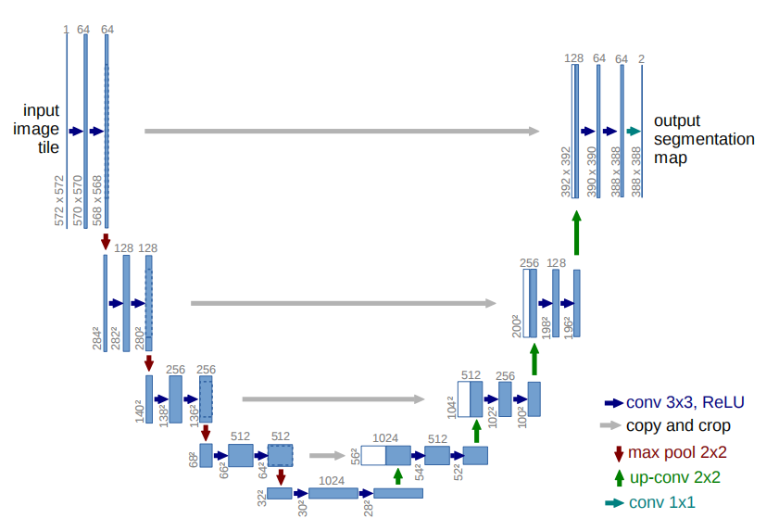
二、 解决思路 -- 模型设计
可以使用 U-Net 作为基础模型，U-Net 是一种常用的图像生成和分割模型。UNet 的结构呈现出一个 U 形，由一个编码器（压缩路径）和一个解码器（扩展路径）组成,其编码器部分用于提取特征，解码器部分用于生成目标图像
1. 编码器（Contracting Path）: 编码器的主要功能是逐步压缩输入图像，提取出高层次的特征。编码器通常由多个卷积层和池化层组成：
- 卷积层：使用一系列的卷积操作来提取图像的特征，每个卷积操作后跟随一个 ReLU 激活函数。
- 池化层：通常使用Pooling来降低特征图的尺寸，从而实现特征的空间压缩。
2. 解码器（Expanding Path）:解码器的主要功能是逐步恢复图像的空间分辨率，同时保留从编码器中提取的特征。解码器通常由多个上采样层和卷积层组成：
- 上采样层：通过上采样操作（如反卷积或双线性插值）增加特征图的尺寸。
- 卷积层：使用卷积操作来恢复图像的细节，每个卷积操作后同样跟随一个 ReLU 激活函数。

Slide 4
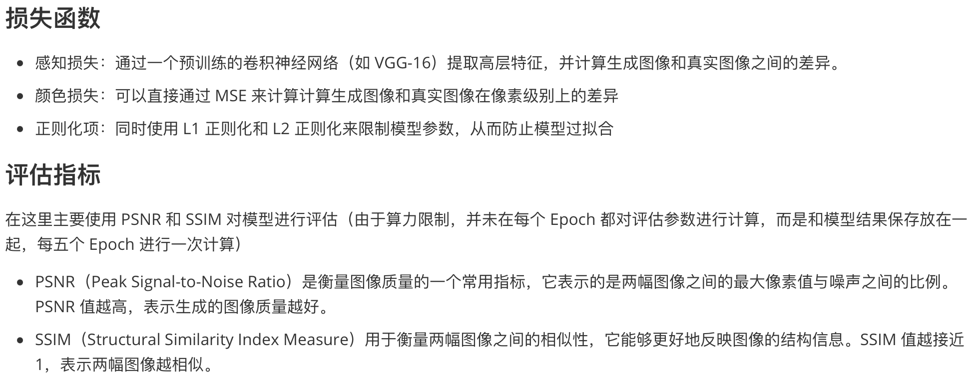
二、 解决思路

Slide 5
二、 解决思路

Slide 6
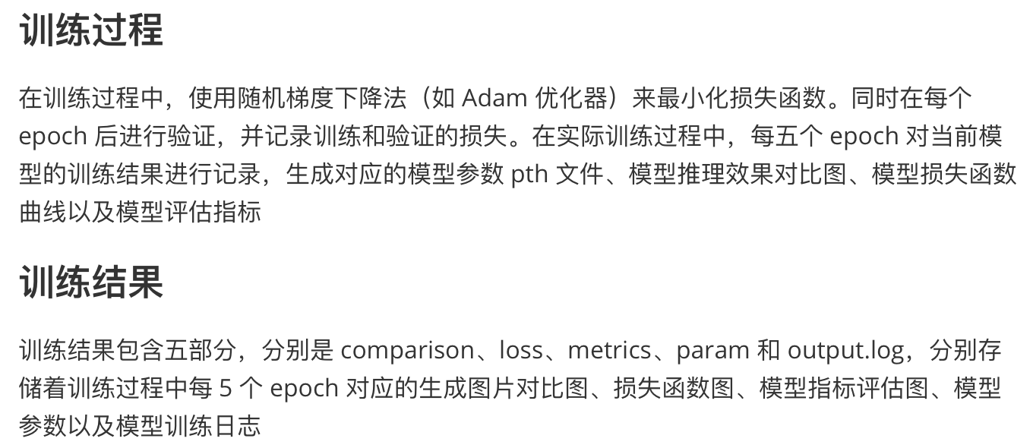
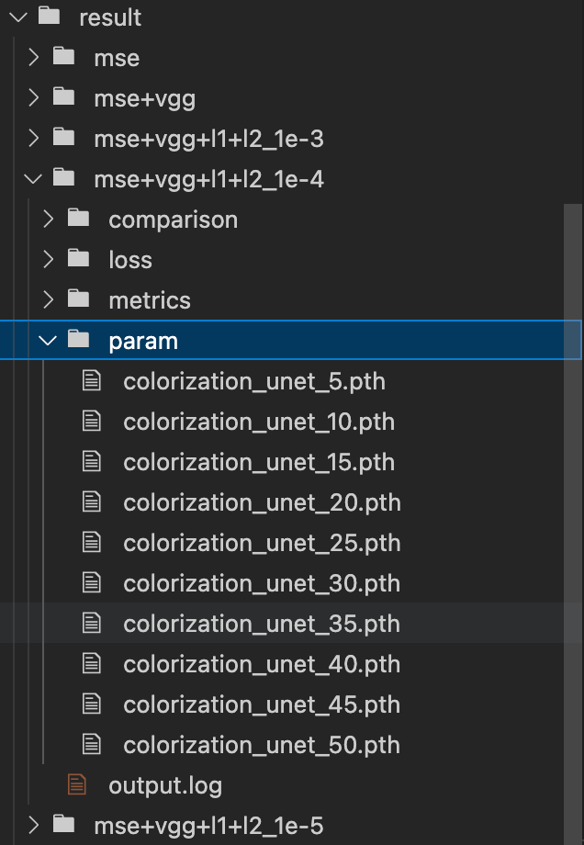
二、 解决思路

Slide 7
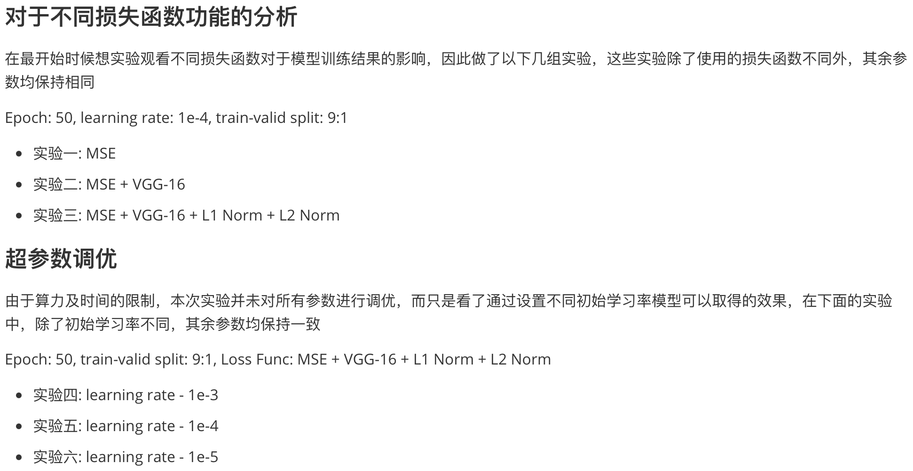
三、 实验结果分析

Slide 8
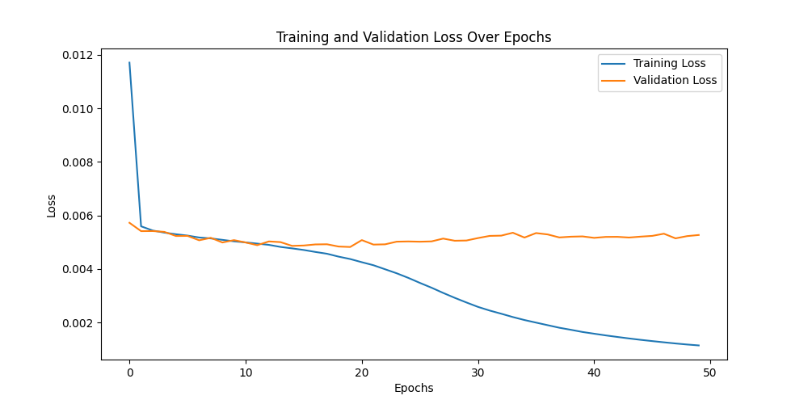
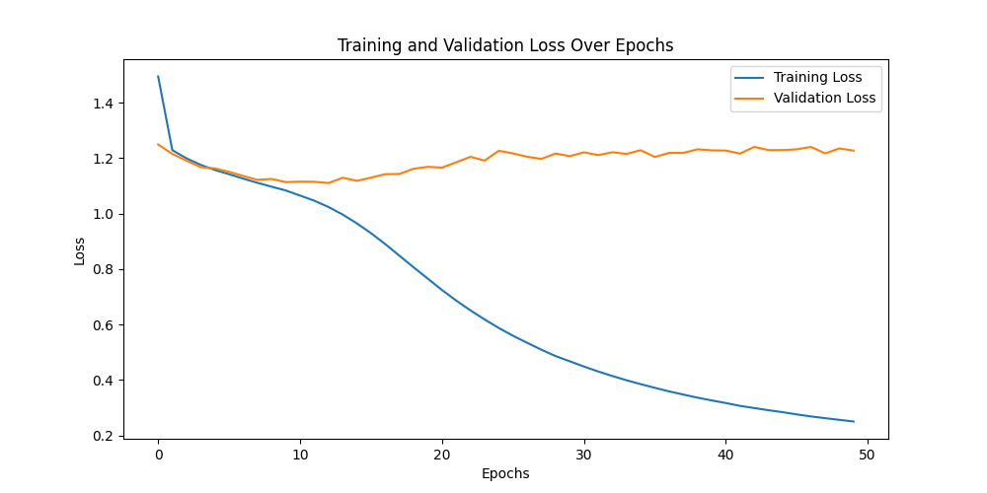
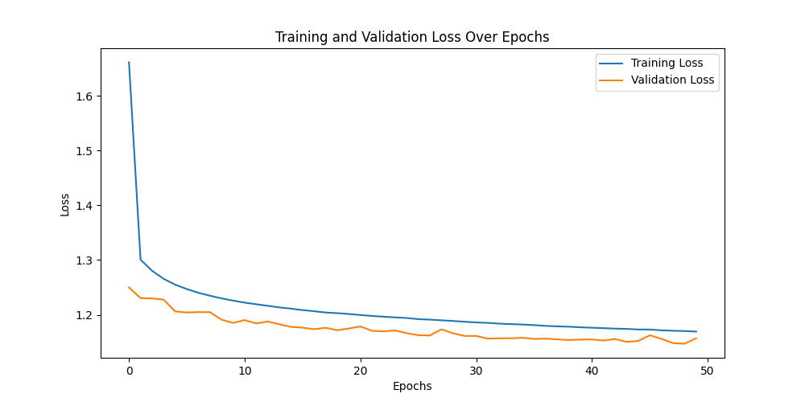
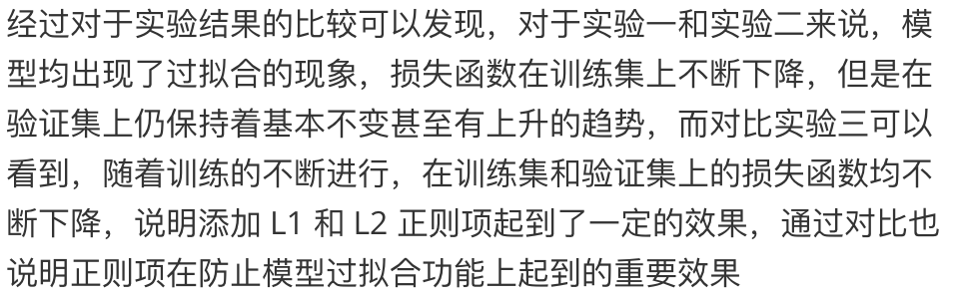
三、 实验结果分析 -- 对于不同损失函数功能的分析
实验一 MSE
实验二 MSE + VGG-16
实验三 MSE + VGG-16 + L1 Norm + L2 Norm

Slide 9
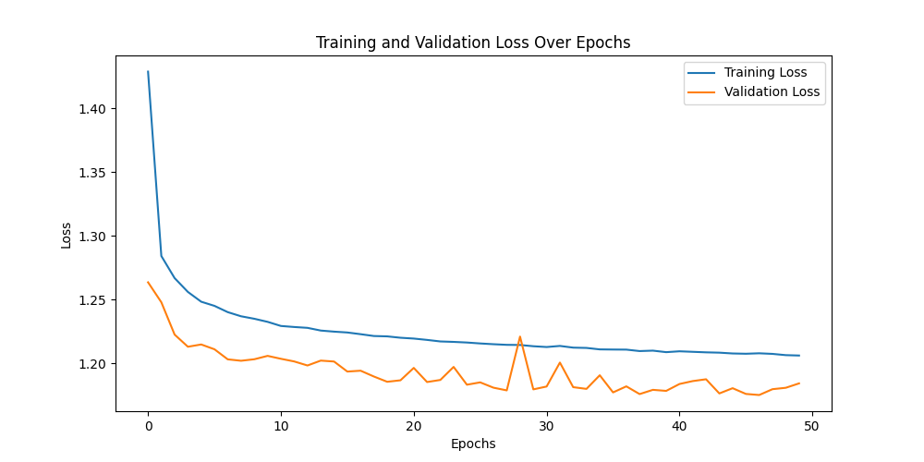
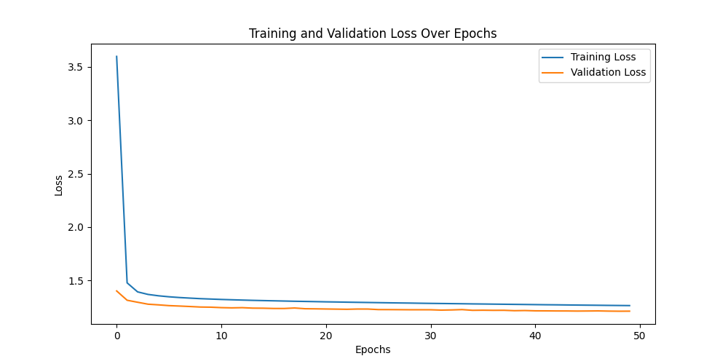
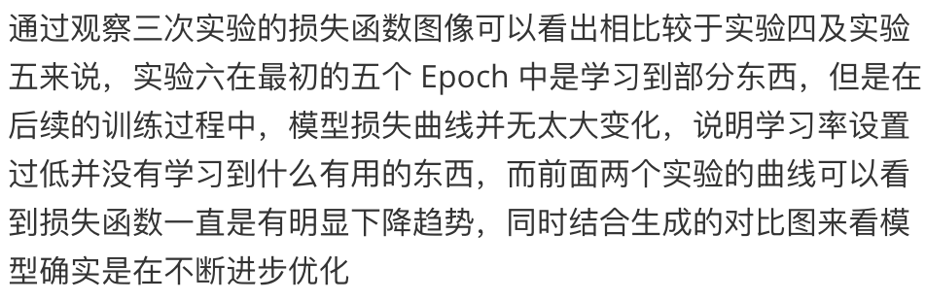
三、 实验结果分析 -- 不同超参数的分析
实验四 learning rate=1e-3
实验五 learning rate=1e-4
实验六 learning rate=1e-5

Slide 10
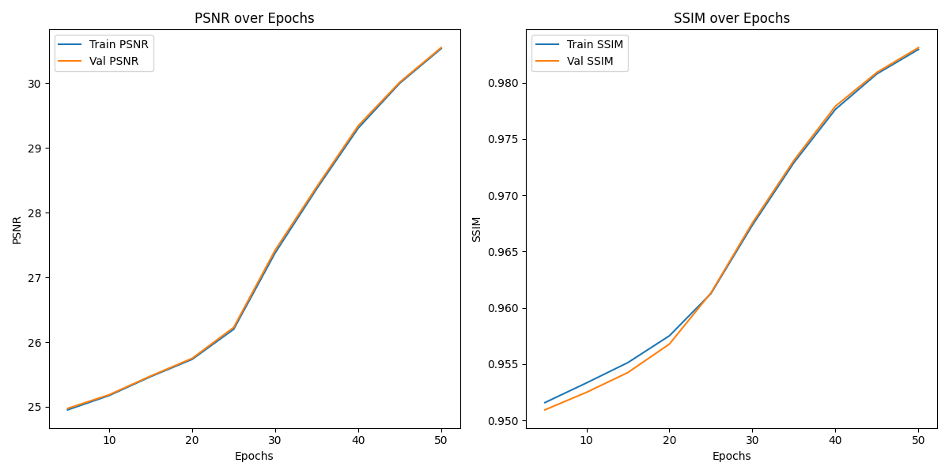
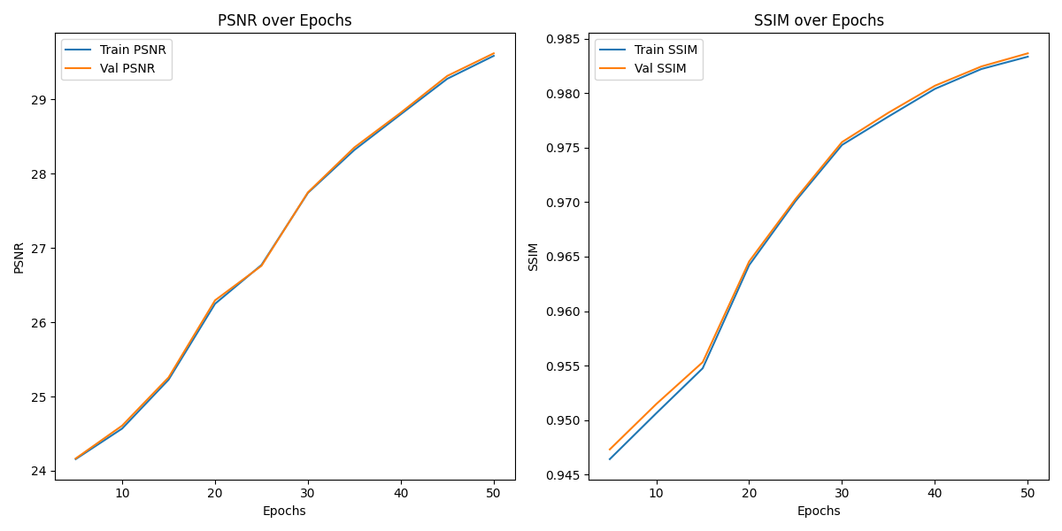
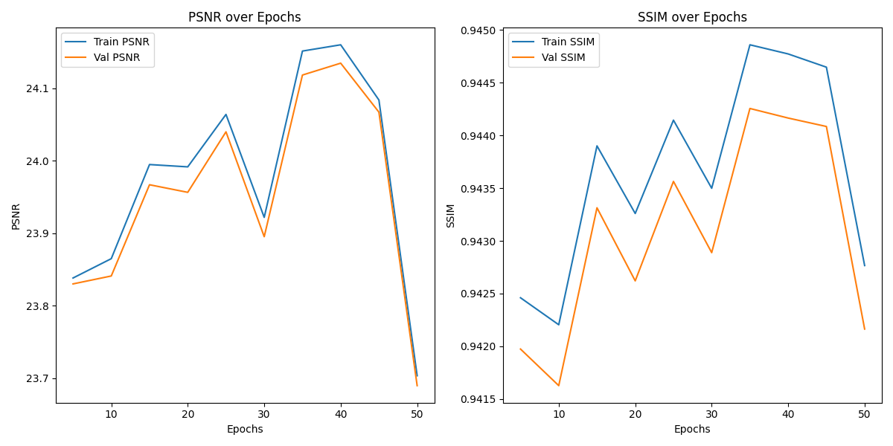
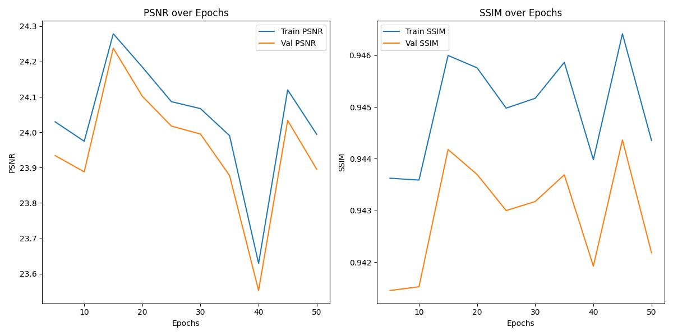
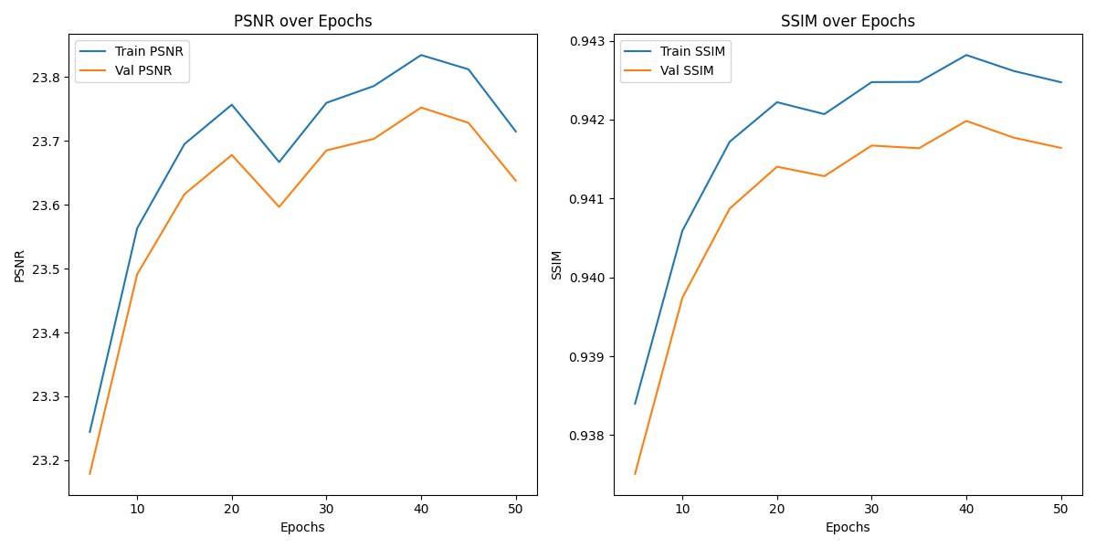
三、 实验结果分析 -- 模型指标对比
实验一 MSE、lr=1e-4
实验二 MSE+VGG、lr=1e-4
实验三 MSE+VGG+L1+L2、lr=1e-4
实验四 MSE+VGG+L1+L2、lr=1e-3
实验五 MSE+VGG+L1+L2、lr=1e-4
实验六 MSE+VGG+L1+L2、lr=1e-5
Notes:
观察评估指标对比图可以发现，添加了正则项之后，模型性能下降比较明显，这是因为加入正则项之后对于模型要求比较苛刻，从而需要相对来说更长的训练时间，也就是说需要更多的 Epoch 才能达到相同的效果

Slide 11
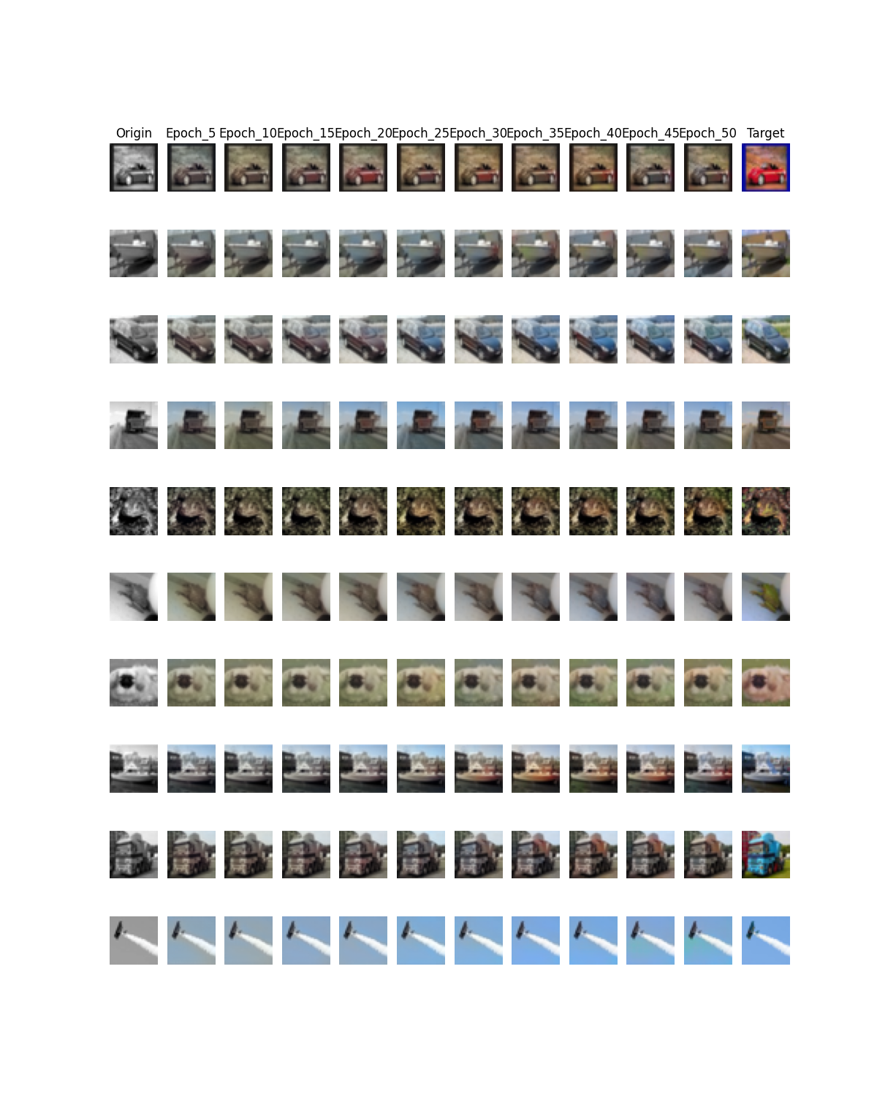
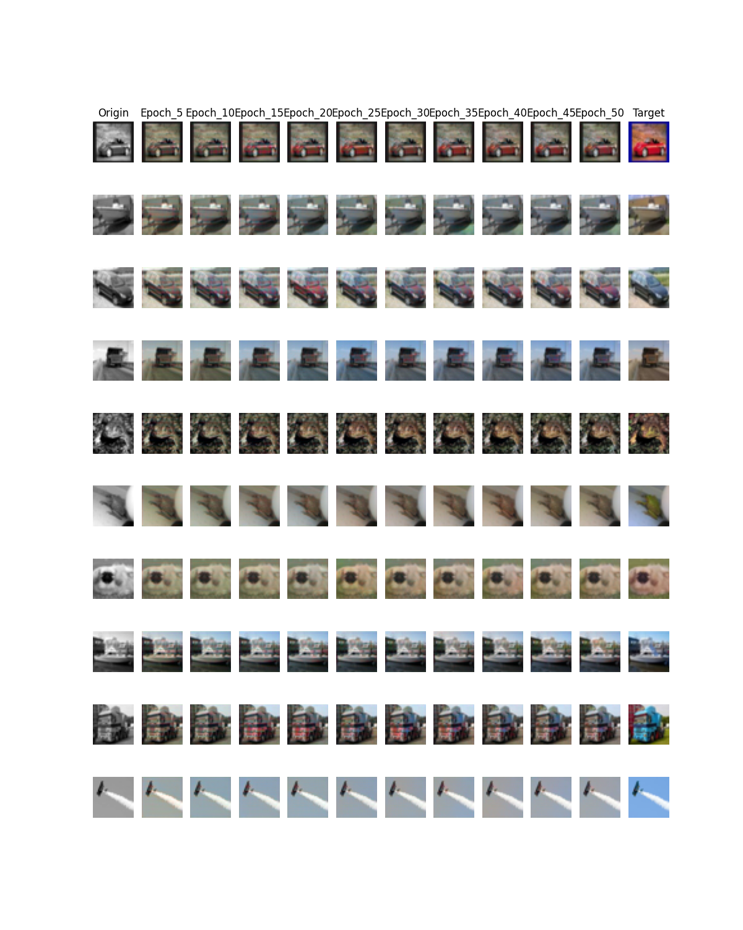
三、 实验结果分析
实验一 MSE、lr=1e-4
实验二 MSE+VGG、lr=1e-4

Slide 12
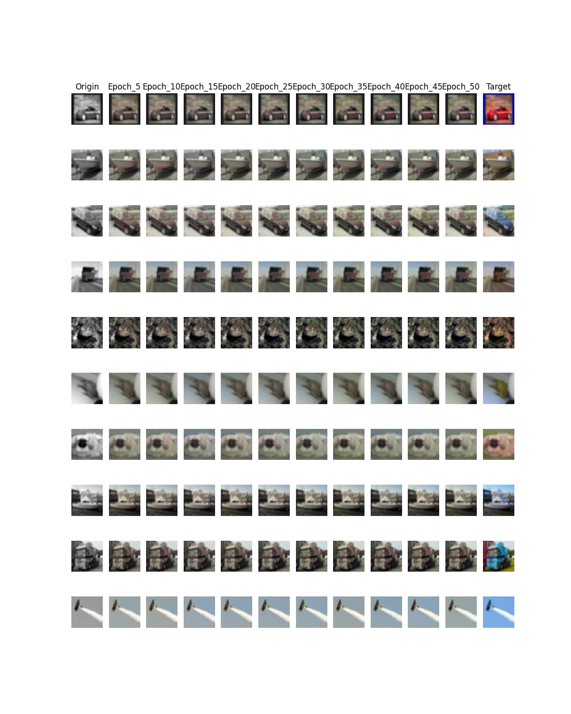
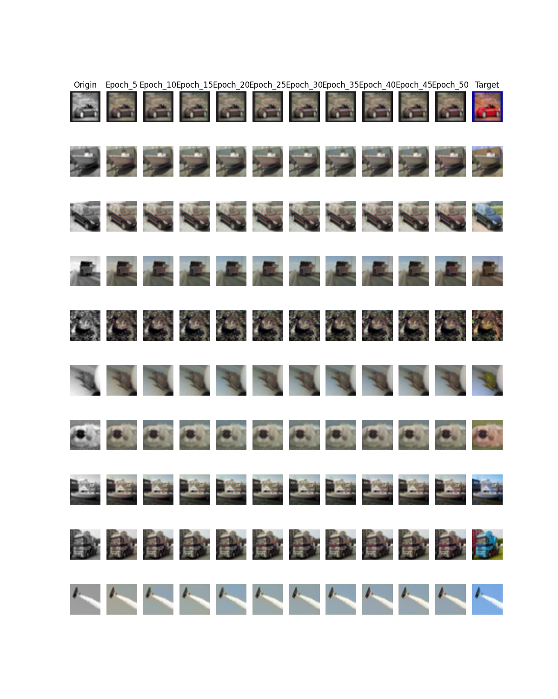
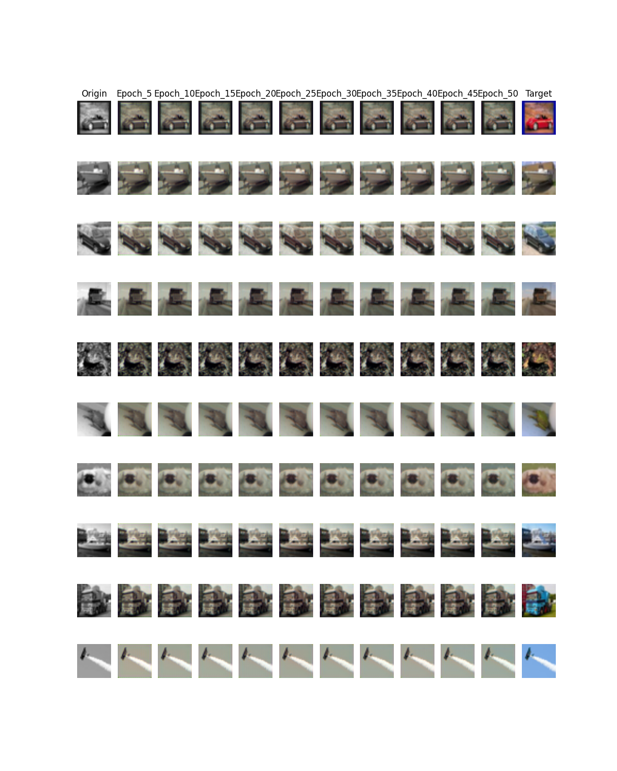
三、 实验结果分析
实验四 MSE+VGG+L1+L2、lr=1e-3
实验五 MSE+VGG+L1+L2、lr=1e-4
实验六 MSE+VGG+L1+L2、lr=1e-5

Slide 13
三、 实验结果分析
实验四 MSE+VGG+L1+L2、lr=1e-3
实验五 MSE+VGG+L1+L2、lr=1e-4
实验六 MSE+VGG+L1+L2、lr=1e-5

Slide 14
三、 实验结果分析
实验四 MSE+VGG+L1+L2、lr=1e-3
实验五 MSE+VGG+L1+L2、lr=1e-4
实验六 MSE+VGG+L1+L2、lr=1e-5

Slide 15
三、 实验结果分析
实验四 MSE+VGG+L1+L2、lr=1e-3
实验五 MSE+VGG+L1+L2、lr=1e-4
实验六 MSE+VGG+L1+L2、lr=1e-5

Slide 16
感谢老师批评与指导
THANKS TO THE TEACHER'S CAREFUL GUIDANCE

